Slide 1
データサイエンティストハンドオン教材 （第３講）
第1章：ライブラリ matplotlib について
第2章：pandas や seaborn を用いたプロット

Slide 2
はじめに
的確な情報を与えてくれる，有益な可視化（プロットとも言います）をすることは，データ分析において最も重要な作業の1つである．
可視化はデータ探索プロセスの一部であり，可視化を行うことで，例えば異常値やデータ変形の必要性が認識しやすくなることもあれば，可視化がモデルのアイデアを作り上げるための1つの手段として使えることもある．
Pythonには，静的な可視化や動的な可視化を行えるアドオンライブラリがたくさんあるが，ここでは主にMatplotlib（https://matplotlib.org）やその上に構築されたライブラリを取り上げる．
Matplotlib は，出版に適したプロットや図版を作成するための，デスクトッププロットパッケージである． プロジェクトは，MATLABに似たプロットインタフェースをPythonで実現するのを目的として，2002年にJohn Hunterによって開始された．その後，MatplotlibとIPythonのコミュニティは協力し合って，IPythonシェル（さらに今ではJupyter Notebook）から簡単に対話的なプロットをできるようにしてきた．
Matplotlibは，すべてのOSでさまざまなGUIバックエンドをサポートしており，さらに可視化したものを一般的なベクタ画像形式やラスタ画像形式すべて（PDF，SVG，JPG，PNG，BMP，GIFなど）でエクスポートできる．
現在にいたるまでに，内部のプロットにMatplotlibを用いるデータ可視化用のツールがたくさん生まれてきており，そのうちの1つであるseaborn（https://seaborn.pydata.org）に関しては，この章の後半で説明していく．

Slide 3
1. ライブラリ matplotlib について

Slide 4

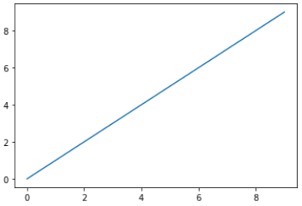


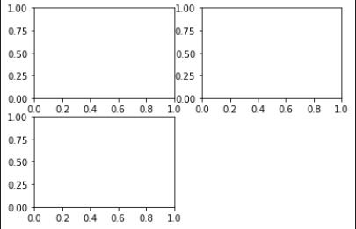
1.1 matplotlib（図とサブプロット）
Matplotlibを使う際には，慣例的に次のようなimport文を書くことになっている．
Jupyterで%matplotlib notebook（IPythonなら単に%matplotlib）を実行したら，簡単なプロットをして試してみよう．もしすべてのセットアップが正しく行われていれば，下図のような直線のプロットが現れるはずである．
Matplotlibのプロット機能はFigureオブジェクトに含まれており，新たな図を作成するには plt.figure を使う．
なお IPython では，初めて%matplotlibを実行してMatplotlibとの統合をセットアップすると，空のプロットウィンドウが開く． しかし Jupyter では，さらにコマンドをいくつか実行するまでは，何も現れない．また，plt.figureにはたくさんのオプションがあるが，その中の1つであるfigsizeを使うと，図をディスクに保存した際に，図のサイズや縦横比が指定された通りになっていることが保証される．
空の図にはプロットできないため，add_subplot を使ってサブプロットを1つ以上作る必要がある．
図のレイアウトを2×2（すなわち最大で合計4つの図を含めることが可能）にして，4つのサブプロットのうち最初のもの（番号は1から振られます）を選択する，という意味である．この後に2つのサブプロットを追加すると，右図のような可視化結果ができ上がる．

Slide 5
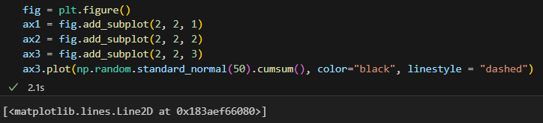
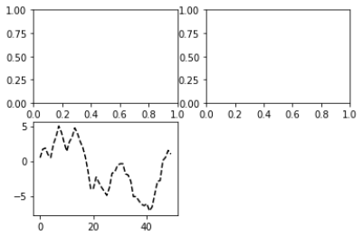
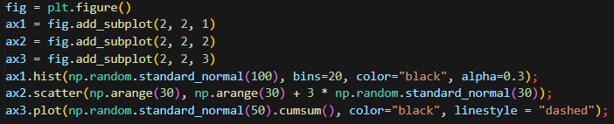
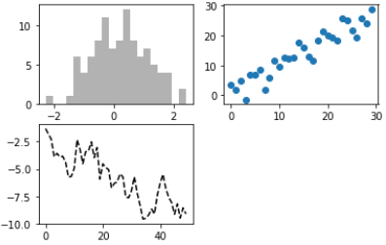
1.1 matplotlib（図とサブプロット）
「ax1」などはプロットの軸オブジェクトと呼ばれる．軸オブジェクトには，異なるタイプのプロットを作成できるさまざまなメソッド（軸メソッド）があり，plt.plotのようなトップレベルのプロット関数よりも，それらの軸メソッドを使用する方が好ましいとされている．
コードを実行した際に，<matplotlib.lines.Line2D at ...>というような出力が表示されたと思う．Matplotlib のプロット関数やプロットメソッドでは，その関数やメソッドで追加されたプロットの構成要素を参照するオブジェクトが返される．多くの場合，この出力は無視し
て問題ありませんし，行末にセミコロンを付けて出力を抑止することも可能である．
出力結果
出力結果
「color = “black”, linestyle = “dashed”」という追加オプションは，黒色の破線でプロットするようMatplotlibに指示するために指定している．
スタイルオプション「alpha = 0.3」は，プロットを重ね合わせた際の透明度を設定する．

Slide 6

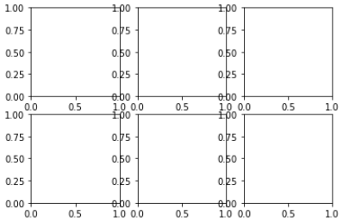
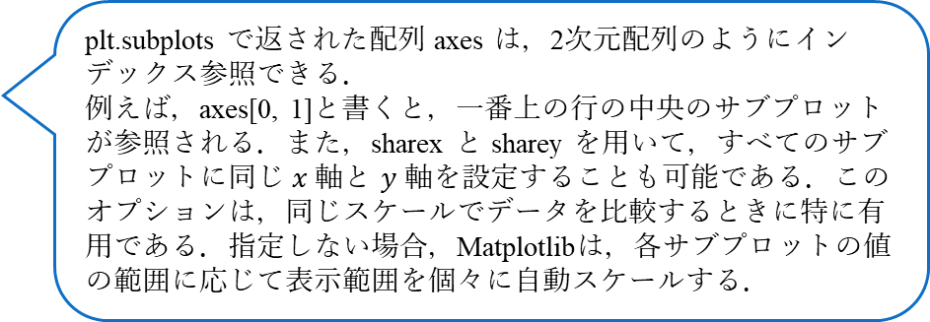
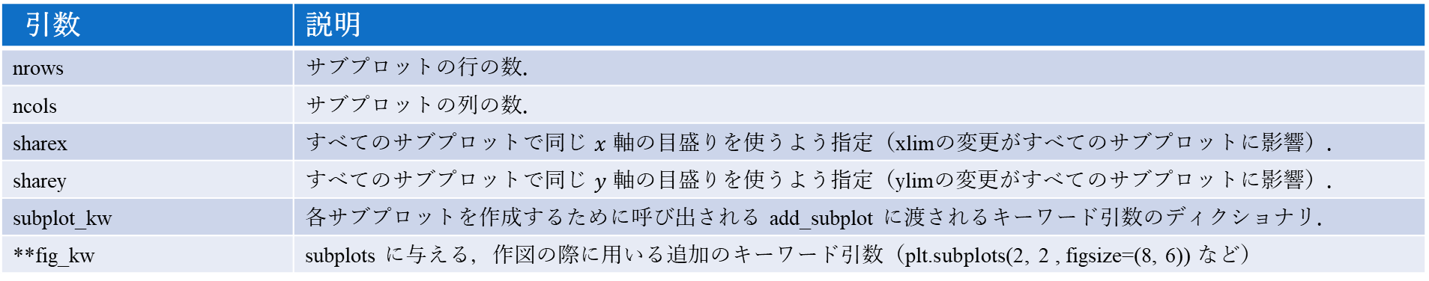
1.1 matplotlib（図とサブプロット）
Matplotlibのドキュメント（https://matplotlib.org）に，プロットの種類の完全な一覧がある．
格子状に配置されたサブプロットをより簡単に作成できるよう，Matplotlib には plt.subplots メソッドがある． このメソッドは新たな図を作成，その図に含まれるサブプロットオブジェクトを要素に持つNumPyの配列を返す．
plt.subplots で返された配列 axes は，2次元配列のようにインデックス参照できる．
例えば，axes[0, 1]と書くと，一番上の行の中央のサブプロットが参照される．また，sharex と sharey を用いて，すべてのサブプロットに同じ$x$軸と $y$ 軸を設定することも可能である．このオプションは，同じスケールでデータを比較するときに特に有用である．指定しない場合，Matplotlibは，各サブプロットの値の範囲に応じて表示範囲を個々に自動スケールする．
引数 | 説明
nrows | サブプロットの行の数．
ncols | サブプロットの列の数．
sharex | すべてのサブプロットで同じ $x$ 軸の目盛りを使うよう指定（xlimの変更がすべてのサブプロットに影響）．
sharey | すべてのサブプロットで同じ $y$ 軸の目盛りを使うよう指定（ylimの変更がすべてのサブプロットに影響）．
subplot_kw | 各サブプロットを作成するために呼び出される add_subplot に渡されるキーワード引数のディクショナリ．
**fig_kw | subplots に与える，作図の際に用いる追加のキーワード引数（plt.subplots(2, 2 , figsize=(8, 6)) など）

Slide 7
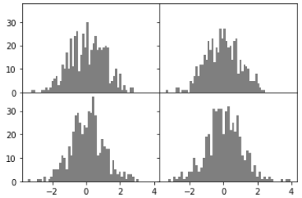
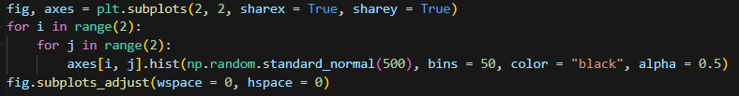
1.1 matplotlib（図とサブプロット）
Matplotlib を使うと，デフォルトではサブプロットのまわりやサブプロット間にかなりのスペースが空く． これらのスペースのサイズはすべて，プロットの高さや幅に対する相対的な比率での指定となっているため，プロットのサイズをプログラムで変えても，GUIウィンドウの手動リサイズを用いて変更しても，スペースは動的に調節される．
スペースの調節には，Figure オブジェクトの subplots_adjust メソッドを用いる．
wspace と hspace はそれぞれ，図の幅と高さのうちサブプロット間のスペースとして使う領域の割合（パーセンテージ）の指定である．この例では，すべてのスペースをゼロにしています．
右上図を見ると，軸のラベルが重なっていることがわかる．
Matplotlib はラベルが重なっているかどうかをチェックしないので，このようなケースでは，自分で目盛りの位置とラベルを明示的に指定して修正する必要がある（指定方法はこの後説明する） ．

Slide 8
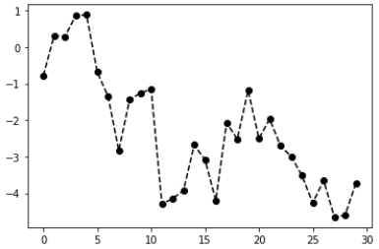
1.1 matplotlib（図とサブプロット）
Matplotlib で折れ線グラフをプロットする plot 関数には$x$座標と$y$座標の配列を引数として渡すが，さらにオプションで色やスタイリングも指定できる． 例えば，緑色の破線で$x$と$y$をプロットするには，次のように実行する．
たくさんのよく使われる色に名前が用意されているが，16進数カラーコード（例えば“#CECECE”）を指定すれば，スペクトル上のどんな色も使える．
サポートされている線種の一部は，plt.plot の docstring で参照できる（IPython や Jupyter で plt.plot? と実行してください）． さらに包括的なリファレンスは，オンラインドキュメントで利用できる．折れ線グラフには，実際のデータポイントを目立たせるためにマーカーを付けることもできる．Matplotlib の plot 関数は，データポイントを線で結んで連続した折れ線グラフを描くため，実際のデータポイントがどこにあるのかわかりにくくなってしまう場合がある． そのような場合，スタイリングオプションの指定を追加してマーカーを加えることが可能である．
スタイリングオプションの指定

Slide 9
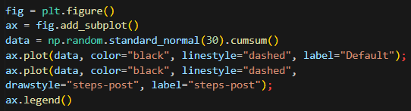
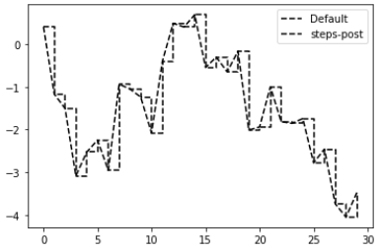
1.1 matplotlib（図とサブプロット）
デフォルトでは折れ線グラフの点は直線で結ばれる（左図）．これは，drawstyle オプションを使って変更できます（右図）．
デフォルト
線の変更
drawstyle オプションを用いて直線の変更
この実行例では plot に label 引数を渡しているため，ax.legend を用いてプロットの各線を識別するための凡例を作成できる． 凡例については，後ほど詳しく説明する．

Slide 10
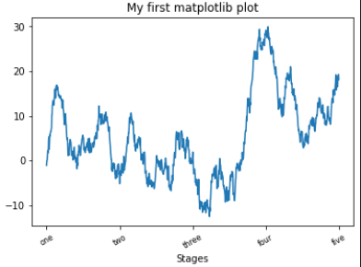
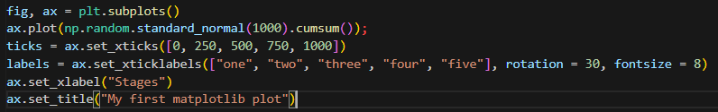
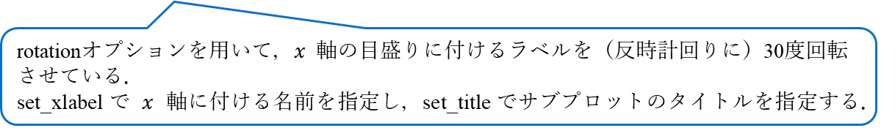
1.2 matplotlib（目盛り・ラベル・凡例）
プロットの装飾の大半には，Matplotlib の axes オブジェクトのメソッドを通じてアクセスできる． メソッドの例としては xlim，xticks，xticklabels があり，これらはそれぞれプロットする「範囲・目盛りの位置・目盛りのラベル」を調節するものである．装飾にアクセスするためのこういったメソッドの使い方は2通りある．
方法（2通り）
引数を与えずに呼び出すと，パラメータの現在の値が返される（例えば，ax.xlim() は現在の$x$ 軸のプロット範囲を返す）
値を引数として与えて呼び出すと，パラメータに値を設定する（例えば，ax.xlim([0, 10])とすれば$x$ 軸の範囲を0 から10 に設定できる）
X軸の目盛りを変更するには，set_xticks と set_xticklabels を使うのが最も簡単である．前者は Matplotlib に，データ範囲のどこに目盛りを入れるかを指示する．デフォルトでは，目盛りと同じ値にラベルも表示されるように設定されるが，set_xticklabels を用いればどんな値でもラベルとして設定できる．
rotationオプションを用いて，$x$ 軸の目盛りに付けるラベルを（反時計回りに）30度回転させている．
set_xlabel で$x$軸に付ける名前を指定し，set_title でサブプロットのタイトルを指定する．

Slide 11
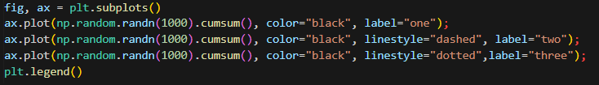
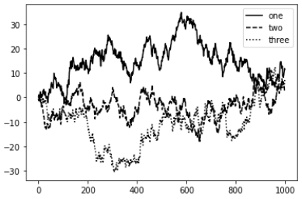
1.2 matplotlib（目盛り・ラベル・凡例）
凡例もプロットされたデータを識別するのに役立つ重要な要素である．凡例を追加する方法はいくつかあるが，最も簡単なのは各データのプロットを追加する際に，label 引数を指定する方法である．
各グラフに label 引数にて凡例名を指定することで，凡例を出力することが出来る．ただし．「plt.legend()」を入力していない場合は出力されないので注意．
legendメソッドでは，locオプションを用いてプロットのどこに凡例を入れるかを Matplotlib に指示できる．デフォルトの“best”が指定された場合，最も邪魔にならない場所が選ばれる※．
なお，凡例から一部のデータを除くには，ラベルを指定しないか，または明示的に label = “_nolegend_“ と指定する．
詳しく知りたい場合は，docstringを参照すること．（IPython や Jupyter で ax.legend? と実行すれば参照できる）

Slide 12
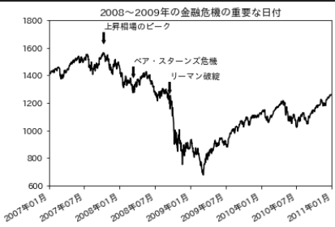
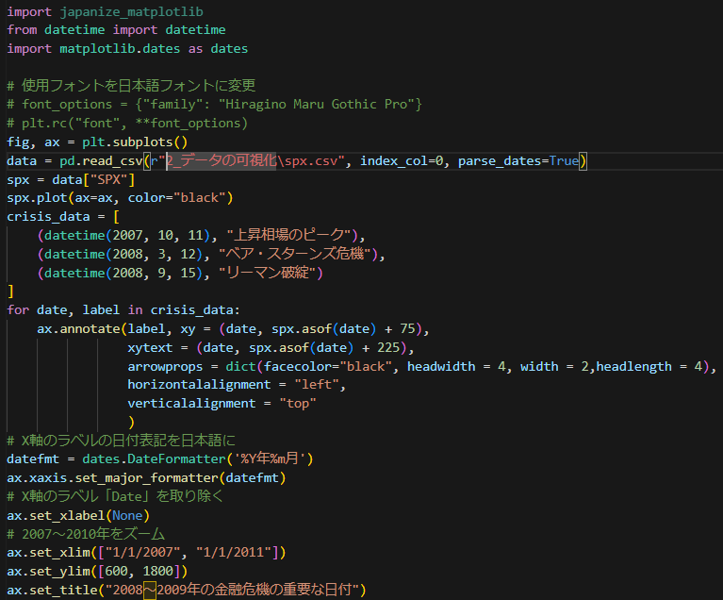
1.3 matplotlib（サブプロットへの注釈や描画）
標準的な形でのプロットに加えて，テキストや矢印，その他さまざまな形状の独自の注釈をプロットに付けたいことがあるだろう．注釈やテキストは，text や arrow・annotate といった関数を用いてプロットに追加できる．
text はプロット上の指定した座標 (𝑥, 𝑦)に，オプションで指定されたスタイルでテキストを描画する．
注釈（annotate）を使うと，テキストと矢印をうまく調節して描画できる．例として，2007年以降のS&P 500インデックスの終値（Yahoo! Financeから取得したもの）をプロットし，2008年から2009年にかけての金融危機における重要な日付のうちいくつかに，注釈を入れてみる．
ax.annotate メソッドを使って，𝑥 座標と 𝑦 座標で指定した位置にラベルを描いている．またプロットの縦軸・横軸の開始点および終了点をMatplotlibのデフォルトに任せるのではなく，set_xlim や set_ylim といったメソッドを用いて，明示的に手で設定してる．
最後に，ax.set_title を用いてプロットにメインタイトルを加えている．

Slide 13
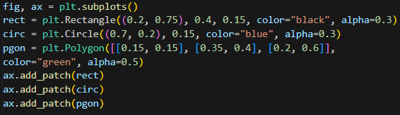
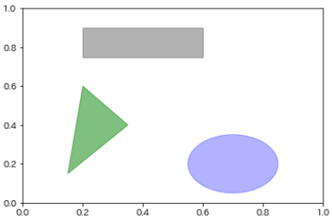


1.3 matplotlib（サブプロットへの注釈や描画）
図形を描く場合は，もう少し注意が必要である．Matplotlibには，よく使われるたくさんの図形を表すオブジェクトがあり，パッチと呼ばれている．これらの一部（例えば，Rectangle（長方形）や Circle（円））は matplotlib.pyplot に含まれているが，それ以外も含めた完全なセットは matplotlib.patches にある．
プロットに図形を配置するには，パッチオブジェクトを作成したら，ax.add_patch に引数として渡してサブプロットaxに加える．
図は，Figureオブジェクトのインスタンスメソッド savefig を使ってファイルに保存できる． 例えば，図をSVGで保存する場合は次のように入力するだけである．
ファイル形式はファイルの拡張子から推測されるため，.svg でなく .pdf とした場合はPDFが出力される． savefig にはオプションを与えて動作を変更できる．先ほどの図を 400 dpi の PNG として保存したい場合は，コードは次のようになる．

Slide 14
1.4 matplotlib（補足：Matplotlibの設定）
Matplotlib のカラースキームやデフォルト値の設定は，主に図の出版に適した形になるよう調整されている．
図の大きさやサブプロットのスペース，色，フォントサイズ ，グリッドスタイルなど，ほとんどすべてのデフォルトの振る舞いは，それらを制御するグローバルパラメータでカスタマイズ可能である．
Pythonのプログラム内から設定を変更する方法の1つとして，rc メソッドを用いる方法がある．例えば，図の大きさのグローバルなデフォルト値を10×10に設定するには，次のように入力する．
現在の設定値はすべて， plt.rcParams というディクショナリを見れば確認できる．また，設定値をすべてデフォルトの値に戻したい場合は，plt.rcdefaults() という関数を呼び出せばできる．
rc の1つ目の引数はカスタマイズしたいコンポーネントで，「“figure”（図）・“axes”（軸）・“xtick”（X軸の目盛り）・“ytick”（Y軸の目盛り）・“grid”（グリッド）・“legend”（凡例）」などが指定できる．
その後に，キーワード引数でパラメータの新しい値の指定を追加していく．
次節で取り上げるように，seaborn パッケージにはプロットのテーマやスタイルがいくつか組み込みで用意されている．
これらは，Matplotlibの設定システムを内部で用いている．

Slide 15
2. pandasやseabornを用いたプロット

Slide 16
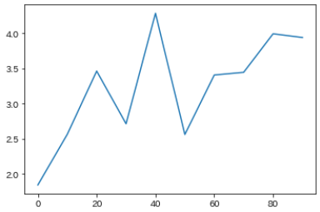
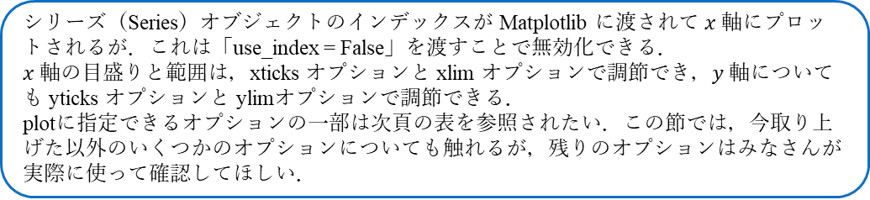
2.1 pandasやseabornを用いたプロット（折れ線グラフ）
Matplotlibはかなり低レベルのツールで，データの表示（折れ線グラフ・棒グラフ・箱ひげ図・散布図・等高線図などのさまざまな表示形式），凡例，タイトル，目盛りのラベル，注釈といった基本コンポーネントをユーザが組み合わせてプロットを作り上げる．
Matplotlibを直接使うより簡単に可視化できる方法も存在する．pandas のデータは多くの場合，複数行のデータに行のラベルや列のラベルが付くという形になっていますが，そのようなデータフレームやシリーズのオブジェクトから可視化を簡単に行えるメソッドが，pandas本体に組み込まれている．
また，seaborn（https://seaborn.pydata.org）という，Matplotlibの上に構築された高レベルな統計用グラフィックライブラリも存在する．seabornを使ってもよく使われる可視化を簡単に行うことが出来る．
【折れ線グラフ】
シリーズやデータフレームには，いくつかの基本的な可視化方法でプロットできる plot 属性がある． デフォルトでは，plot() は折れ線グラフでプロットする．
シリーズ（Series）オブジェクトのインデックスが Matplotlib に渡されて $x$ 軸にプロットされるが．これは「use_index = False」を渡すことで無効化できる．
$x$軸の目盛りと範囲は，xticks オプションと xlim オプションで調節でき，$y$ 軸についても yticks オプションと ylimオプションで調節できる．
plotに指定できるオプションの一部は次頁の表を参照されたい．この節では，今取り上げた以外のいくつかのオプションについても触れるが，残りのオプションはみなさんが実際に使って確認してほしい．

Slide 17
2.1 pandasやseabornを用いたプロット（折れ線グラフ）
引数 | 説明
label | プロットの凡例に表示するラベル．
ax | プロット操作の対象となる，Matplotlibのサブプロットオブジェクト．何も指定しなければ，アクティブなサブプロット＊1を使う．
style | Matplotlibに渡される，"ko--"などのスタイル指定文字列．
alpha | プロットの不透明度（0から1までの値を指定）＊2．
kind | area（エリアプロット），"bar"（棒グラフ），"barh"（横棒グラフ），"density"（密度プロット），hist（ヒストグラム），"kde"（カーネル密度推定），"line"（折れ線グラフ），"pie"（円グラフ）のいずれかを指定できる．デフォルトは"line"．
figsize | 作成するFigureオブジェクトのサイズ．
logx | Trueを渡すとX軸にログスケールを使う．"sym"を渡すと，負の値を取れる対称対数スケールを使う．
logy | Trueを渡すとY軸にログスケールを使う．"sym"を渡すと，負の値を取れる対称対数スケールを使う．
title | プロットに使用するタイトル．
use_index | 目盛りのラベルにオブジェクトのインデックスを使う．
rot | 目盛りのラベルの回転角（0から360までの値を指定＊3）．
xticks | X軸の目盛りに使う値．
yticks | Y軸の目盛りに使う値．
xlim | X軸の範囲（例えば[0, 10]）
ylim | Y軸の範囲．
grid | 軸のグリッドを表示する（デフォルトで無効）．

Slide 18
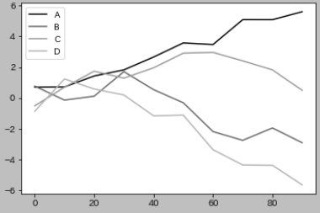
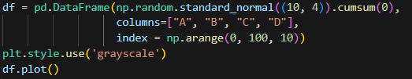
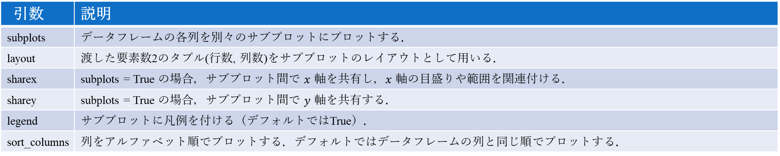
2.1 pandasやseabornを用いたプロット（折れ線グラフ）
pandasのプロット用メソッドの大半には，オプションで ax パラメータに Matplotlibのサブプロットオブジェクトを指定できる．このパラメータを使えば，サブプロットを格子状にもっと自由にレイアウトが可能になる． データフレームの plot メソッドは，1つのサブプロット上に各列を異なる折れ線でプロットし，凡例を自動生成する．
plot属性には，さまざまなプロット形式用のメソッドの「ファミリー」が含まれている．
例えば，df.plot() は df.plot.line() と等価である．
データフレームには，すべての列を1つのサブプロットにプロットするか，別々のサブプロットを作成するかなど，列の取り扱い方に自由度を与えるオプションが多数ある（下表参照）．
引数 | 説明
subplots | データフレームの各列を別々のサブプロットにプロットする．
layout | 渡した要素数2のタプル(行数, 列数)をサブプロットのレイアウトとして用いる．
sharex | subplots = True の場合，サブプロット間で $x$ 軸を共有し，$x$ 軸の目盛りや範囲を関連付ける．
sharey | subplots = True の場合，サブプロット間で $y$ 軸を共有する．
legend | サブプロットに凡例を付ける（デフォルトではTrue）．
sort_columns | 列をアルファベット順でプロットする．デフォルトではデータフレームの列と同じ順でプロットする．

Slide 19

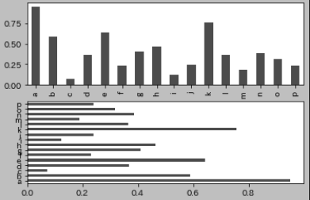

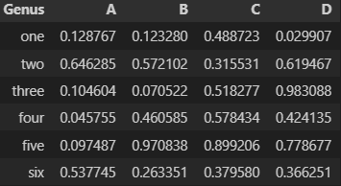
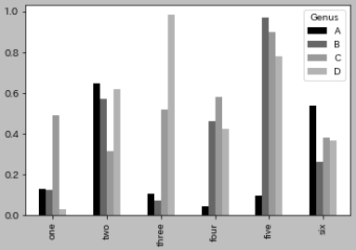
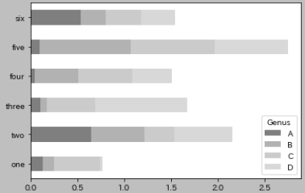
2.2 pandasやseabornを用いたプロット（棒グラフ）
plot.bar()とplot.barh() を使うと、それぞれ縦棒グラフと横棒グラフを描ける．この場合，シリーズやデータフレームのインデックスは，$x$ 軸（bar）や $y$ 軸（barh）の目盛りとして使われる．
データフレームから棒グラフを描いた場合，値は行ごとに棒のグループとしてまとめて並べられる．
データフレームの「Genus」という列の名前が凡例のタイトルに使われているのも，注目すべき点である．
積み上げ棒グラフは，データフレームに対して「stacked = True」を与えてプロットすれば作れる．
プロットすると，各行の値がまとめて横に「積み上げ」られる．

Slide 20
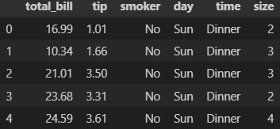
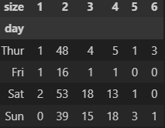

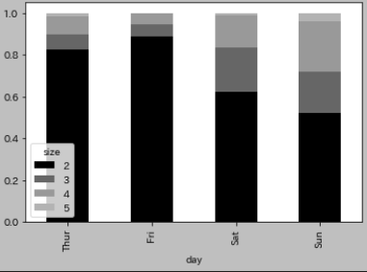

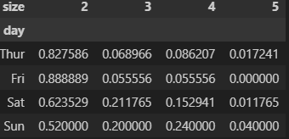
2.2 pandasやseabornを用いたプロット（棒グラフ）
例として，レストランのチップに関するデータセットを見てみる． 各曜日について，団体の人数ごとにデータポイントのパーセンテージを表示する積み上げ棒グラフを作りたいとする． read_csv を使ってデータを読み込み，曜日と団体の人数でクロス集計する．データフレームの2つの行から頻度のシンプルなテーブルを計算するには，pandas.crosstab 関数を使うのが便利である．
元データ
1人の団体と6人の団体は多くないので，ここではそれらの団体のデータは取り除く．
データを削除後，正規化
取り除いたら、各行の合計が1になるように正規化
グラフを見ると，このデータセットでは団体の人数は週末に増えているようだと分かる．
可視化

Slide 21
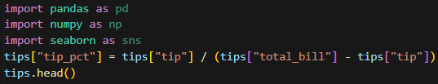
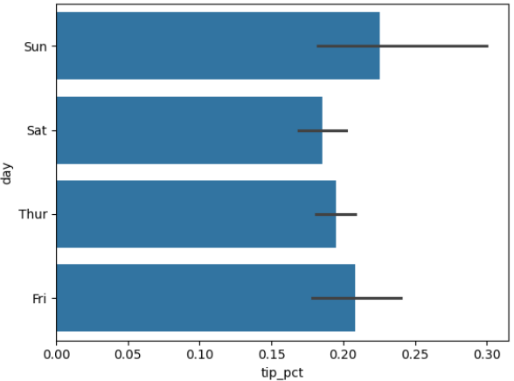
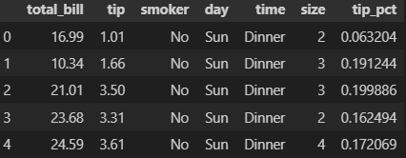
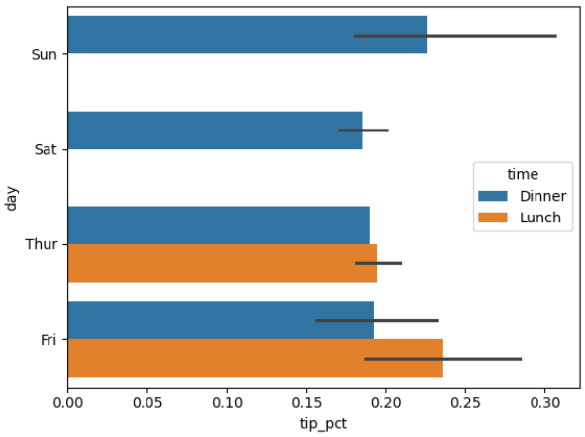
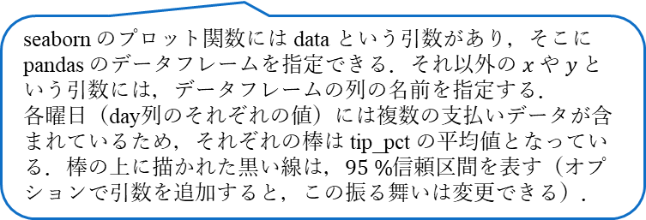
2.2 pandasやseabornを用いたプロット（棒グラフ）
プロットの前に集約や要約を必要とするデータについては、seaborn※パッケージを使用すると非常にシンプルに可視化できる． seabornを用いて，曜日ごとのチップのパーセンテージを見てみる．
seaborn は conda install seaborn （または，pip install seaborn）でインストールしてください
曜日ごとのチップのパーセンテージ計算
可視化
seaborn のプロット関数には data という引数があり，そこに pandas のデータフレームを指定できる．それ以外の$x$や$y$という引数には，データフレームの列の名前を指定する．
各曜日（day列のそれぞれの値）には複数の支払いデータが含まれているため，それぞれの棒は tip_pct の平均値となっている．棒の上に描かれた黒い線は，$95 \%$信頼区間を表す（オプションで引数を追加すると，この振る舞いは変更できる）．
seaborn.barplotにはhueというオプションがある．
このオプションにカテゴリ型データを指定すると，カテゴリごとに分けて集約できる．
デフォルトのカラーパレットやプロットの背景色，グリッド線の色など，seaborn はプロットの見た目のエスセティクスを自動的に変更してくれる．
seaborn.set_styleを用いて，自分でプロットの見た目を別のものに変更することも可能．

Slide 22

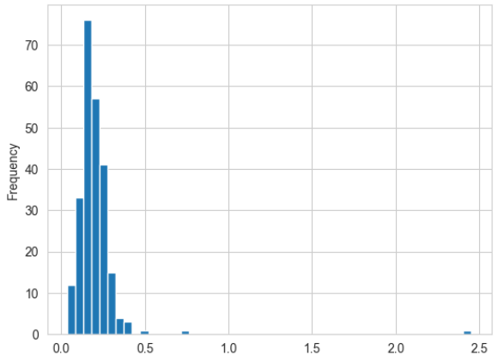
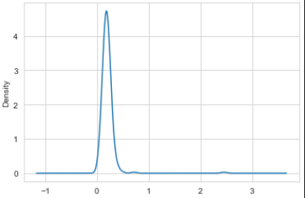
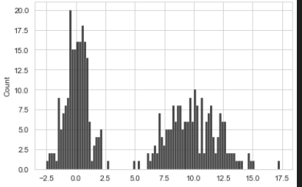
2.3 pandasやseabornを用いたプロット（ヒストグラムと密度プロット）
ヒストグラムは棒グラフの一種で，値の頻度を離散データとして表示する．各データポイントは，等間隔に置かれた個々のビンに分けて入れられ，各ビンの中のデータポイントの数がプロットされる．先ほどのチップのデータを用いて，シリーズの plot.hist メソッドで先ほど計算した請求額に対するチップのパーセンテージのヒストグラムを作ってみる．
ヒストグラム
密度プロット
密度プロットにはSciPyが必要となるので，インストールを忘れずに！
ヒストグラムと密度推定
関連するプロット形式として密度プロット（右図）がある．これは，実際に観測されたデータを生み出したと推定される連続確率分布の計算から作られる．通常はこの連続確率分布を，「カーネル」という正規分布などのシンプルな分布の和として近似するという方法をとる．そのため，密度プロットはカーネル密度推定（KDE）プロットとも呼ばれる．plot.density を使うと，一般的な混合正規分布カーネル密度推定を用いた密度プロットを作成できる． また，seabornには，ヒストグラムや密度プロットをもっと簡単に作れる histplot メソッドがある．histplot メソッドでは，ヒストグラムと連続型の密度推定の両方のプロットを同時に作成できる．例として，2つの異なる標準正規分布を基に作られた二峰性の分布を考えてみる．

Slide 23
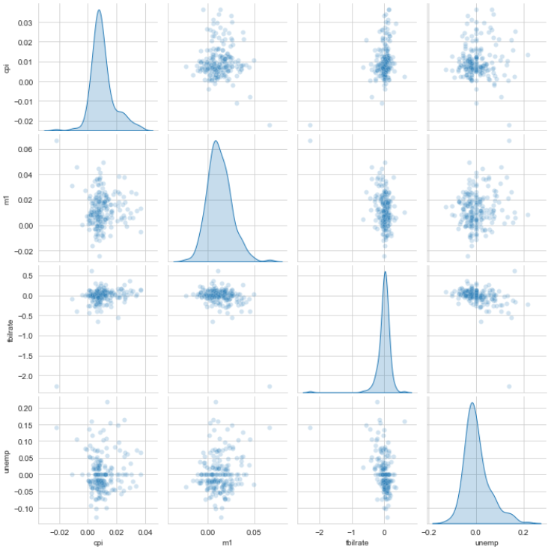

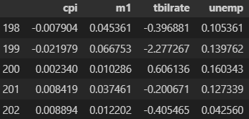

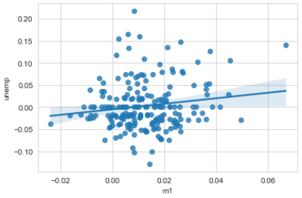
2.4 pandasやseabornを用いたプロット（散布図）
2つの1次元データ（シリーズ）の間の相関を調べる場合，散布図（点の分布を示したプロット）が有効なことがある． ここでは例として，statsmodels プロジェクトの microdata データセットを読み込み，いくつかの変数を選択してそれらの対数の差分を計算する．
元データ
読み込んだら，seaborn の regplot メソッドを使う．
regplot メソッドは，散布図を作成して，線形回帰で回帰直線を当てはめるメソッド．
探索的データ分析では，一連の変数のすべてのペアについて散布図を一覧できると便利である．そのような図を，ペアプロットや散布図行列と呼ぶ．
ゼロからそのような図を作るのは少し骨の折れる作業だが，seabornには pairplot という便利な関数が用意されてる．pairplot 関数は，散布図行列の対角線上に各変数のヒストグラムや密度推定を描くのもサポートしている．

Slide 24
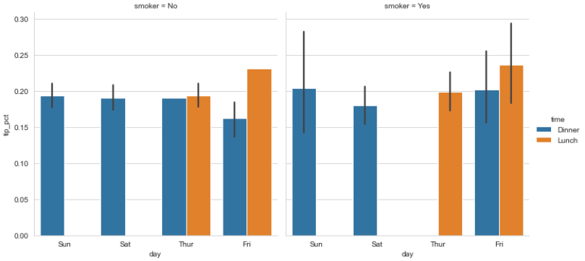
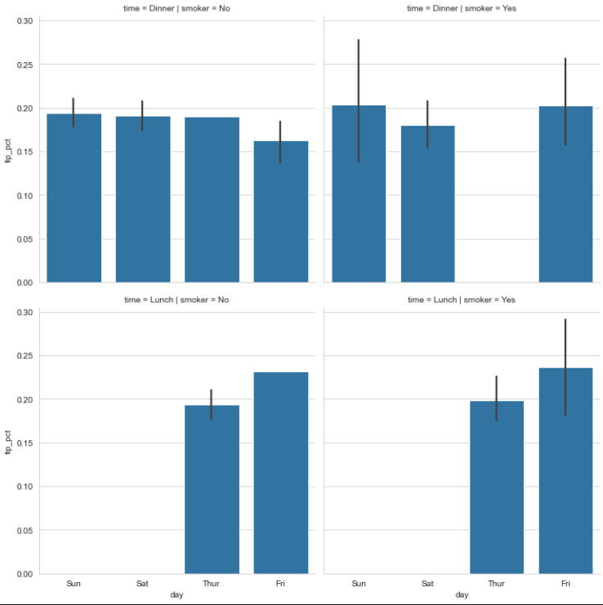
2.5 pandasやseabornを用いたプロット（ファセットグリッドとカテゴリ型データ）
他にもグループ化のための次元があるようなデータの場合は，どうなるか？ 多くのカテゴリ変数を含んだデータを可視化する1つの方法は，ファセットグリッドを使うことである． ファセットグリッドとは，「何らかのカテゴリ変数の個々の値に基づいてデータを分割し，各データごとにプロットしたものを軸方向に並べる」というやり方で複数のプロットを2次元平面上に並べたものである． seaborn には，カテゴリ変数で分割されたさまざまなファセットプロットを簡単に作ることができる catplot という関数がある．
右図では，2つのファセット（「smoker = No」と「smoker = Yes」）を表示し，それぞれのファセット内で棒の色を変えることで時間帯（“time”）をまとめているが，代わりに、“time”の値ごとに行を追加する形でファセットグリッドを拡張することも可能．

Slide 25
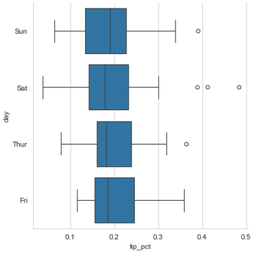
2.5 pandasやseabornを用いたプロット（ファセットグリッドとカテゴリ型データ）
表示したい対象によっては，棒グラフ以外のプロット形式の方が便利なこともある． catplot は，他のプロット形式を用いた表示もサポートしている．例えば，中央値や四分位点，外れ値がわかる箱ひげ図が可視化方法として効果的な場合がある．
曜日ごとのチップのパーセンテージの箱ひげ図
もっと汎用的な seaborn.FacetGrid クラスを使えば，カスタマイズしたファセットグリッドプロットを作成することも可能である． 詳しくは、seabornのドキュメント（https://seaborn.pydata.org/）を参照されたい．

Slide 26
2.6 pandasやseabornを用いたプロット（補足：その他のPython用可視化ツール）
オープンソースの世界ではよくあることだが，Pythonでグラフィックを作成する場合，たくさんの選択肢がある． 2010年以降，ウェブ公開用のインタラクティブなグラフィックの作成環境に焦点を当てて，多くの開発がなされてきた．
Altair（https://altair-viz.github.io），Bokeh（https://bokeh.pydata.org），Plotly（https://plotly.com/python）などのツールを用いて，ウェブブラウザ上で操作できる動的でインタラクティブなグラフィックを Python で作成することが可能になっている．
印刷用やウェブ用の静的な画像を作成する場合は，まず Matplotlib を使い，必要に応じて pandas や seabornのような Matplotlib の上に構築されたライブラリを使うのをお勧めである．データの可視化において，それ以外の要件が発生した場合は，何か他の可視化ツールの使い方を学ぶのがよいだろう．
データの可視化に関しては，Claus O. Wilke著『Fundamentals of Data Visualization』（邦題『データビジュアライゼーションの基礎』（オライリー・ジャパン、ISBN978-4-87311-953-3））という書籍があり，書籍としても手に入る他，原書はClaus氏のウェブサイトhttps://clauswilke.com/dataviz（https://clauswilke.com/dataviz）でも閲覧できる．

